Slide 1
Développement d’applications web
5. Personal Home Page / Hypertext Processor (PHP)
Dr. Aissa Boulmerka, Dr. Nardjes Bouchemal

Slide 2
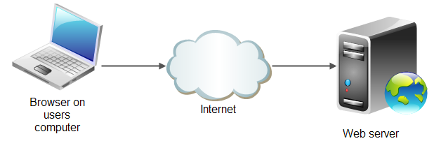
Génération dynamique de pages HTML
URL (avec paramètres)
Le client
Le serveur
fichier HTML
Génération de la page web
PHP est un langage de script «côté serveur» (comme ASP, JSP, CGI…)
La page PHP contient des instructions et peut contenir du code HTML

Slide 3
Caractéristiques
Produit « open source »
  PHP licence (semblable à BSD)
PHP est un langage imbriqué dans le code HTML, il est interprété par un module « spécial » par le serveur web.
    <html>
    <head><title>Exemple</title></head>
    <body>
    <?php
    echo "Bonjour, je suis un script PHP!";
    ?>
    </body>
    </html>

Slide 4
Caractéristiques (suite)
La syntaxe du langage emprunte aux langages : C, Java et Perl.
PHP est un acronyme récursif.
  PHP: Hypertext Preprocessor

Slide 5
Autres technologies analogues
Pour produire des pages dynamiques.
  Cold Fusion.
  JavaServer Page.
  Microsoft ASP.
  CGI et autres langages (Perl, C, C++, etc).

Slide 6

Historique et version
PHP 1.0 (Personnal Home Page), 1994-1995
PHP/FI 2.0. 1995-1997
PHP3, 1997-2000
  La version 3 a permis une explosion de l’utilisation de PHP.
PHP4 (Zend), 2000
  Moteur ZEND : le « cerveau » de PHP
  Développé par la compagnie Zend,
  les créateurs de PHP.
  http://www.zend.com

Slide 7
Fonctionnalités de PHP
Traitement de caractères et de fichiers.
Protocoles du web : HTTP, FTP, LDAP, SNMP, IMAP, (D)COM (sous windows).
Support de XML.
Accès aux bases de données : Oracle, Sybase, MySQL, ODBC, etc.
Offre des fonctions de générations de graphique en ligne, de document PDF, etc.
Offre également le support de session HTTP.
Etc, etc, etc …

Slide 8
PHP, Apache et les autres
On retrouve fréquemment PHP en conjonction avec Linux, Apache et MySQL.
PHP est un module appelé par l’application Apache, il peut également être compilé dans Apache.
PHP est disponible également avec Windows,

Slide 9
La codification PHP
Insertion dans le code HTML d’une page web.
Balises, analogue à ASP.
  SGML style: <? code ?>
  XML style: <?php code ?>
  ASP style: <% code %>
  Javascript style: <script language="php"> code </script>

Slide 10
Page PHP
<html>
<head>
<title>Exemple</title>
</head>
<body>
<?
# La ligne suivante est une instruction PHP
echo "Bonjour, je suis un script PHP!";
?>
</body>
</html>

Slide 11
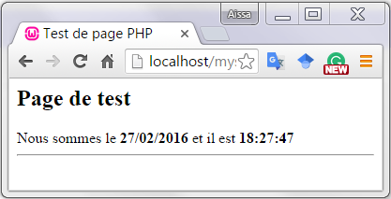
PHP : exemple (1/2)
<html>
<head>
<title>Test de page PHP</title>
</head>
<body>
<h2>Page de test</h2>
<?php
// Ceci est du code PHP
$date= date("d/m/Y"); # Variable PHP + fonction
$heure = date("H:i:s");
/* Affichage */
echo"Nous sommes le <strong>$date</strong> et il est
<strong>$heure</strong>";
?>
<hr/>
</body>
</html>
Code PHP sur le serveur
<html>
<head>
<title>Test de page PHP</title>
</head>
<body>
<h2>Page de test</h2>
Nous sommes le <strong>27/02/2016</strong> et il est
<strong>18:27:47</strong>
<hr>
</body>
</html>
Code HTML sur le client

Slide 12
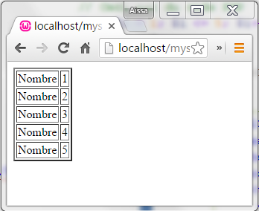
PHP : exemple (2/2)
<html>
<body>
<table border="2">
<?php
// Ceci est du code PHP
for( $i = 1; $i <= 5; $i++ ) {
echo "<tr>";
echo " <td>Nombre</td>";
echo " <td>" . $i . "</td>";
echo "</tr>";
}
?>
</table>
</body>
</html>
Code PHP sur le serveur
<html>
<head>
</head>
<body>
<table border="2">
<tr> <td>Nombre</td> <td>1</td></tr>
<tr> <td>Nombre</td> <td>2</td></tr>
<tr> <td>Nombre</td> <td>3</td></tr>
<tr> <td>Nombre</td> <td>4</td></tr>
<tr> <td>Nombre</td> <td>5</td></tr>
</table>
</body>
</html>
Code HTML sur le client

Slide 13
Comment interpréter du PHP
Le client ne sait pas lire une page PHP !
C'est le serveur qui crée la page HTML et l'envoie au client.
On a donc besoin d’un serveur… (qui peut être la même machine que le client)
Outils:
  Sur Windows EasyPHP ou WAMP (Windows-Apache-MySQL-PHP)
  Sur Linux (LAMP pour Linux-Apache-MySQL-PHP) :
    Un serveur Apache est installé dans la distribution par défaut.

Slide 14
Syntaxe
Les instructions sont terminées par « ; »
Les styles de commentaires utilisables sont:
  /* */ non imbriqué
  #
  //

Slide 15
Types de données
Typage faible et dynamique
Entier
Nombre flottant

Slide 16
Chaînes de caractères
Chaîne
  délimitée par « " », « ' »
  séquences d'échappement standard \n, \r, \t, \\, \$, \", \‘
  Il est possible de concaténer des chaînes avec le point:
    $resultat = $chaine1 . $chaine2;

Slide 17
Variable
Une variable commence toujours par $.
Les variables d’un formulaire web sont immédiatement disponibles,
Le nom de l’élément du formulaire ou du cookie devient une variable pour la page PHP cible lors d’un POST ou d’un GET.
Cookie??

Slide 18
Expression
Comme en C, tout est expression
  "tout ce qui a une valeur".
    $a = 5;
    $b = $a + 2;

Slide 19
Opérateurs et fonctions
Arithmétique
Assignation:
Bits et booléen:
Comparaison
Incrémentation ou décrémentation
Chaîne
  Concaténation
Tableau
  Fonctions de trie, comptage, ...
Expression rationnelle (regex)

Slide 20
Opérateurs et fonctions (suite)
Structures de contrôle standards
  If, while, do while , for
Des fonctions permettent de manipuler les fichiers.
  Ouvrir, lire, créer, modifier, include/require

Slide 21
Opérations sur des fichiers ou des URL
Si le nom de fichier (filename) commence par http:// une connexion HTTP est amorcée.
Si le nom de fichier commence par "ftp://", une connexion ftp vers le serveur désigné est amorcée.
$fp = fopen ("/home/rasmus/file.gif", "wb");
$fp = fopen ("http://www.php.net/", "r");
$fp = fopen ("ftp://user:password@example.com/", "w");
$fp = fopen ("/etc/passwd", "r");

Slide 22
Instructions conditionnelles
if(conditionA) {
// instructions A
} elsif(conditionB1 && conditionB2) {
// instructions B
} elsif(conditionC1 || conditionC2) {
// instructions C
} else{
// instructions D
}

Slide 23
Boucles
for($i=0 ; $i < $n ; $i++) {
// instructions
}
while(condition) {
// instructions
}
do{
// instructions
} while(condition)

Slide 24
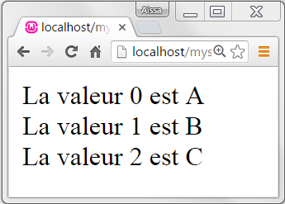
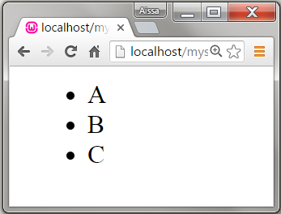
Tableaux
$tab = array("A", "B", "C");
$tab[0]= "A";
$tab[1]= "B";
$tab[2]= "C";
echo $tab[1]; // affiche "B"
for ($i=0;$i<count($tab);$i++){
echo "La valeur $i est $tab[$i]";
echo "<br/>";
}
Parcours
echo"<ul>";
foreach($tab as $valeur) {
echo "<li>$valeur</li>";
}
echo"</ul>";

Slide 25
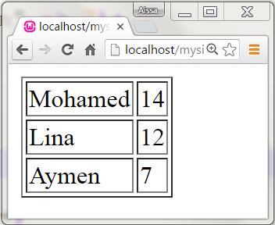
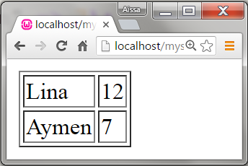
Tableaux associatifs
$notes = array("Mohamed" => 14, "Lina" => 12, "Aymen" => 7);
$notes["Mohamed"]= 14;
$notes["Lina"]= 12;
$notes["Aymen"]= 7;
echo "<table>";
foreach($notes as $clef => $valeur){
echo "<tr><td>$clef</td>";
echo "<td>$valeur</td></tr>\n";
}
echo "</table>";
Parcours
echo "<table>";
reset($notes);
while(next($notes)){ // il y a aussi prev
$etud = key($notes);
$note = current($notes);
echo "<tr><td>$etud</td><td>$note</td></tr>\n";
}
echo "</table>";

Slide 26
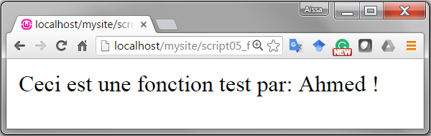
Fonctions
function test($nom) {
echo "Ceci est une fonction test par: $nom !<br />";
}
test("Ahmed");
function somme($x, $y) {
return $x + $y;
}
$z = somme(3, 10);
function coordonnees($ville) {
...
return array($x, $y);
}
list($a, $b) = coordonnees("Tokyo");

Slide 27
Quelques fonctions prédéfinies
fonction | rôle
empty($v) | teste si $v est définie est a une valeur non nulle
isset($v) | teste si $v est définie
abs($v) | valeur absolue
ceil($v) | entier immédiatement supérieur
floor($v) | entier immédiatement inférieur
round($f) | arrondi
max($v1, $v2, ..., $vn) | plus grande valeur
min($v1, $v2, ..., $vn) | plus petite valeur
rand() | valeur aléatoire
date($format) | renvoie la date courante formatée. Exemples : -"d/m/Y" -"h:i:s

Slide 28
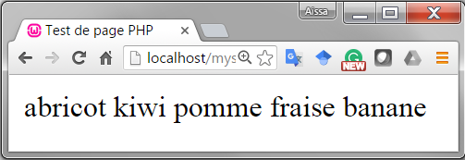
Quelques fonctions prédéfinies (chaînes)
Fonction | Rôle
explode($sep, $chaine) | divise $chaine selon le séparateur $sep et renvoie les valeurs dans un tableau
implode($sep, $tableau) | regroupe les valeurs de $tableau avec le séparateur $sep et renvoie la chaîne de caractères
htmlspecialchars($ch) | retourne la chaîne $ch dans laquelle les caractères réservés au HTML ('<', '>', '&'...) ont été remplacés par leur code HTML.
$fruits = "abricot|kiwi|pomme|fraise|banane";
$liste_fruits = explode('|', $fruits);
$fruits2 = implode(' ', $liste_fruits);
echo $fruits2
// => "abricot kiwi pomme fraise banane"

Slide 29
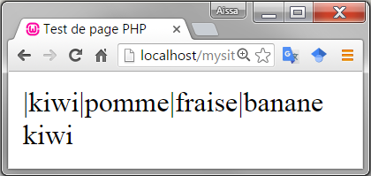
Quelques fonctions prédéfinies (chaînes)
fonction | rôle
strlen($chaine) | renvoie la taille de la chaîne de caractères
strstr($ch1, $ch2) | renvoie le contenu de $ch1 à partir de la première occurrence de $ch2 (sinon, renvoie faux)
substr($ch, $i, $l) | renvoie la sous-chaîne de $ch de longueur $l à partir de l'index $i
$fruits = "abricot|kiwi|pomme|fraise|banane";
$tmp= strstr($fruits, '|');
echo $tmp;
// => "|kiwi|pomme|fraise|banane"
$tmp2 = substr($fruits, 8, 4); echo$tmp2;
// => "kiwi"

Slide 30
Quelques fonctions prédéfinies (tableaux)
Fonction | Rôle
is_array($tab) | teste si $tab est un tableau
count($tab) | nombre d'éléments du tableau
sort($tab) | tri du tableau sur les valeurs, ordre ascendant
rsort($tab) | tri du tableau sur les valeurs, ordre descendant
ksort($tab) | tri du tableau sur les clés ordre ascendant
krsort($tab) | tri du tableau sur les clés ordre descendant
max($tab) | plus grande valeur
min($tab) | plus petite valeur

Slide 31
Les variables prédéfinies
$_SERVER : informations sur le serveur et l’exécution en cours (heure, hôte, adresse IP, nom du script, etc.)
$_GET : variables GET
$_POST : variables POST
$_COOKIES : cookies
$_REQUEST : agrégation de $_GET, $_POST et $_COOKIES
$_FILES : variables des fichiers téléchargés
$_SESSION : variables de session
$_ENV : variables d’environnement
Plus de détails : http://www.php.net/manual/fr/reserved.variables.php

Slide 32
Transmettre des informations

Slide 33
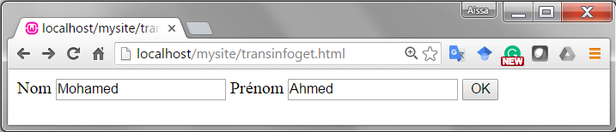
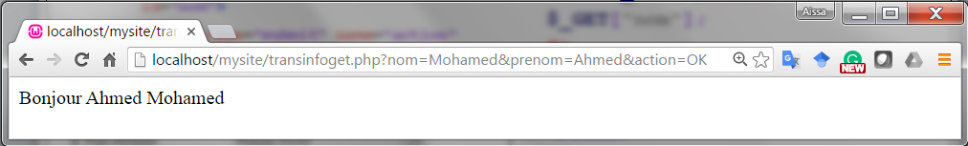
Transmettre des informations : méthode GET
HTML
PHP
<form action= "transinfoget.php" method="get">
<label for="nom">Nom</label>
<input type="text" name="nom" id="nom">
<label for="prenom">Prénom </label>
<input type="text" name="prenom" id="nom">
<input type="submit" name="action" value="OK">
<html>
<body>
<div>
Bonjour
<?php
echo $_GET["prenom"]." ". $_GET["nom"];
?>
</div>
</body>
</html>

Slide 34
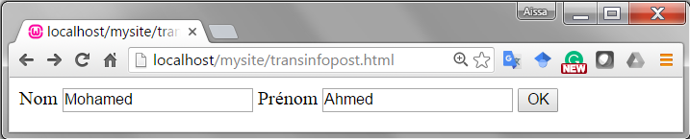
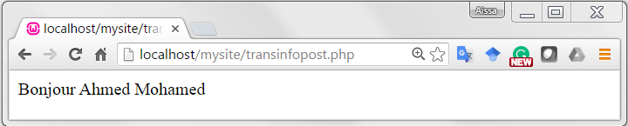
Transmettre des informations : méthode POST
HTML
PHP
<form action= "transinfopost.php" method="post">
<label for="nom">Nom</label>
<input type="text" name="nom" id="nom">
<label for="prenom">Prénom </label>
<input type="text" name="prenom" id="nom">
<input type="submit" name="action" value="OK">
<html>
<body>
<div>
Bonjour
<?php
echo $_POST["prenom"]." ". $_POST["nom"];
?>
</div>
</body>
</html>

Slide 35
Méthodes GET et POST
Avec la méthode GET, les paramètres sont passés dans l'URL (donc visibles par l'internaute), et un formulaire n'est pas indispensable
Avec la méthode POST, les paramètres sont passés dans le corps de la requête HTTP
La méthode GET est la plus simple (notamment à débugger)
Utiliser POST lorsque les paramètres sont longs ou confidentiels
Le tableau associatif $_REQUEST contient à la fois les variables des tableaux $_GET, $_POST (et $_COOKIE)
Les valeurs des tableaux associatifs peuvent être des variables simples ou des tableaux (si le code HTML les a nommés avec un suffixe [])

Slide 36
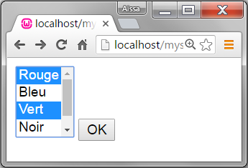
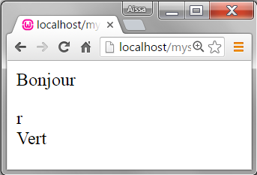
Exemple de sélection multiple
HTML
PHP
<form action="transinfomulti.php" method="post">
<select name="color[]" multiple="true">
<option value="r">Rouge</option>
<option value="b">Bleu</option>
<option>Vert</option>
<option value="n">Noir</option>
<option value="w">Blanc</option>
</select>
<input type="submit" name="action" value="OK">
</form>
<body>
<div>
<p> Bonjour </p>
<?php
foreach($_POST['color']as $couleur)
echo $couleur."<br/>\n";
?>
</div>

Slide 37
Gestion des fichiers
Les informations concernant les fichiers téléchargés sont dans $_FILES[$nom] ou $nom est le nom du champ du formulaire d'où provient le fichier
Les clés de $_FILES[$nom]:
  name le nom du fichier sur la machine du client
  tmp_name le nom du fichier temporaire sur le serveur
  size la taille du fichier
  type le type du fichier
  error:
    UPLOAD_ERR_OK pas d’erreur, le transfert s’est bien passé
    UPLOAD_ERR_INI_SIZE le fichier dépasse la taille maximale autorisée
    UPLOAD_ERR_PARTIAL le fichier est transféré seulement partiellement
    UPLOAD_ERR_NO_FILE aucun fichier n’a été transféré

Slide 38
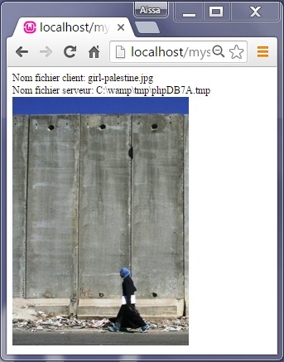
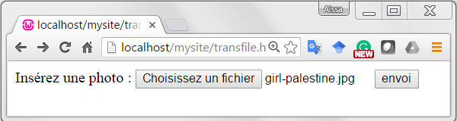
Gestion des fichiers (exemple)
HTML
PHP
<form method="post" enctype="multipart/form-data" action="transfile.php">
<div>
<label for="photo">Insérez une photo :</label>
<input type="file" name="photo" id="photo"/>
<input type="submit" name="envoi" value="envoi" />
</div>
</form>
$fichier = $_FILES['photo'];
if ($fichier['error']== UPLOAD_ERR_OK) {
// Copie du fichier dans le répertoire PHOTOS
$src= $fichier['tmp_name'];
$dest= "./photos/".$fichier['name'];
copy($src, $dest);
// Affichage de l'image
echo"Nom fichier client: ".$fichier['name']."<br/>";
echo"Nom fichier serveur: ".$src."<br/>";
echo"<img src=\"$dest\" alt=\"Votre photo\" />";

Slide 39
Break, que ce qu’un cookie?
C’est quoi un cookie ?
Un cookie est un fichier qui est déposé par votre navigateur sur votre ordinateur lorsque vous surfez sur Internet. Ce fichier est composé uniquement de texte (c’est un fichier texte). Il est donc totalement inoffensif.
Ce fichier est généré par le serveur du site que vous consultez et il est envoyé à votre navigateur Internet. C’est le navigateur qui va enregistrer le fichier sur votre disque dur. (car le serveur n’a pas accès directement à votre ordinateur).
Exemple :
je surfe sur un site de chaussures (c’est un exemple qui va plaire aux femmes !),
je choisis une superbe paire de chaussures et décide de les acheter.
Je vais donc ajouter cet article à mon panier.
Le téléphone sonne, et c’est un ami qui m’invite à l’apéro !

Slide 40
Break, que ce qu’un cookie?
Tant pis pour ma commande, on verra plus tard : J’éteins mon ordinateur et je pars à l’apéro (et oui, j’ai des priorités dans la vie).
quelques jours se passent …
Je rallume mon ordinateur, et je reviens sur le site et là : mon panier contient toujours mes chaussures : pourtant, je n’ai rien enregistré.
C’est la magie du cookie :
  quand j’ai ajouté les chaussures à mon panier,
  le serveur a envoyé un fichier sur mon ordinateur. (ce fichier contenait ma commande ou un code permettant de retrouver ma commande)
  Mon navigateur a enregistré ce fichier sur mon disque dur.
  Ce fichier étant sur mon disque dur, je peux éteindre mon ordinateur, il sera toujours présent.
  Lorsque je me suis reconnecté au site, le navigateur a envoyé le fichier au serveur.
  Le serveur a lu mon fichier, et a ajouté les articles à mon panier.
  La page Internet affichée contient les informations de mon panier.

Slide 41
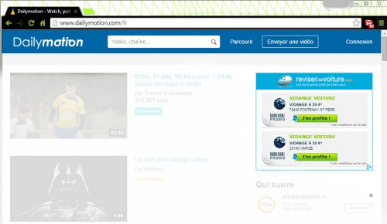
Exemple de Cookies publicitaires
Je vais aller par exemple sur www.dailymotion.fr pour voir une vidéo
Regardez-bien la publicité sur le côté.

Slide 42
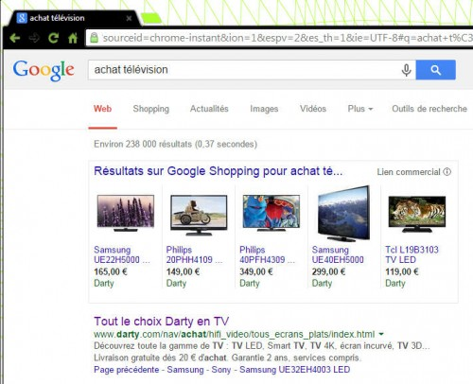
Exemple de Cookies publicitaires
2 Maintenant, je vais faire une recherche sur google.
Je vais chercher à acheter un téléviseur.
Mon choix va se porter sur le site darty.com.
Je vais donc surfer sur le site de darty.com

Slide 43
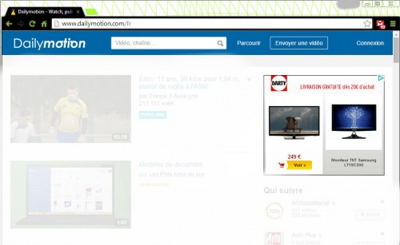
Exemple de Cookies publicitaires
3 Et maintenant, je retourne sur le site de dailymotion.
Vous pouvez constater que les bannières publicitaires ont changé.
Maintenant, elles affichent de la publicité pour les téléviseurs de Darty.
Cela est dû au cookie qui a été enregistré sur mon ordinateur lors de la visite du site de Darty.

Slide 44
Références
http://www.php.net/
Pratique de MySQL et PHP, Philippe Rigaux, O’Reilly

